Slide 1
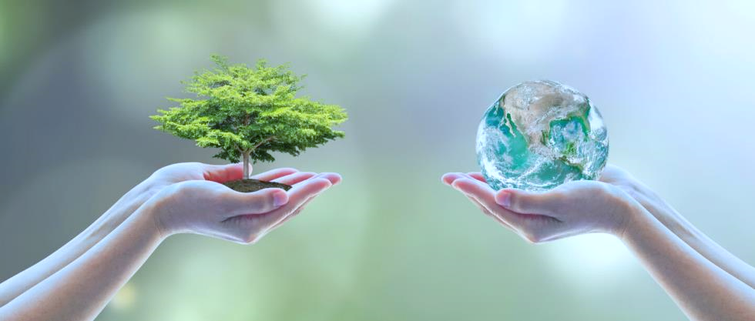


স
বা
ই
কে
স্বা
গ
ত
প‌্রণয়নেঃ মোঃ সাজেদুল ইসলাম সাজ্জাদ (সহঃ শিক্ষক) বড়তিলাইন সরকারি প্রাথমিক বিদ‌্যালয়। বিরল, দিনাজপুর । মোবাইল নং: ০১৭১০৫১৫৯৯৬( ইমো+হোয়াটস অ‌্যাপস )

Slide 2
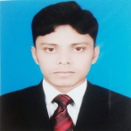

শিক্ষক পরিচিতি
মোঃ সাজেদুল ইসলাম সাজ্জাদ
সহকারি শিক্ষক
বড়তিলাইন সরকারি প্রাথমিক বিদ্যালয়
বিরল,দিনাজপুর।
Email:sajedulislamsajjad96@gmail.com
প‌্রণয়নেঃ মোঃ সাজেদুল ইসলাম সাজ্জাদ (সহঃ শিক্ষক) বড়তিলাইন সরকারি প্রাথমিক বিদ‌্যালয়। বিরল, দিনাজপুর । মোবাইল নং: ০১৭১০৫১৫৯৯৬( ইমো+হোয়াটস অ‌্যাপস )

Slide 3

পাঠ পরিচিতি
বিষয়ঃ বাংলাদেশ ও বিশ্বপরিচয়
শ্রেনীঃ চতুর্থ
পাঠঃ বাংলাদেশেশের চিরায়ত সাংস্কৃতিক উৎসব।
পাঠ্যাংশঃ পৌষ ও বসন্ত উৎস
তারিখঃ ১৪/০৭/২০২৬
সময়ঃ ৪০ মিনিট
প‌্রণয়নেঃ মোঃ সাজেদুল ইসলাম সাজ্জাদ (সহঃ শিক্ষক) বড়তিলাইন সরকারি প্রাথমিক বিদ‌্যালয়। বিরল, দিনাজপুর । মোবাইল নং: ০১৭১০৫১৫৯৯৬( ইমো+হোয়াটস অ‌্যাপস )

Slide 4

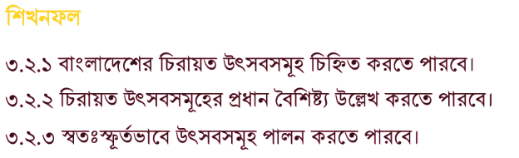
শিখনফল
প‌্রণয়নেঃ মোঃ সাজেদুল ইসলাম সাজ্জাদ (সহঃ শিক্ষক) বড়তিলাইন সরকারি প্রাথমিক বিদ‌্যালয়। বিরল, দিনাজপুর । মোবাইল নং: ০১৭১০৫১৫৯৯৬( ইমো+হোয়াটস অ‌্যাপস )

Slide 5
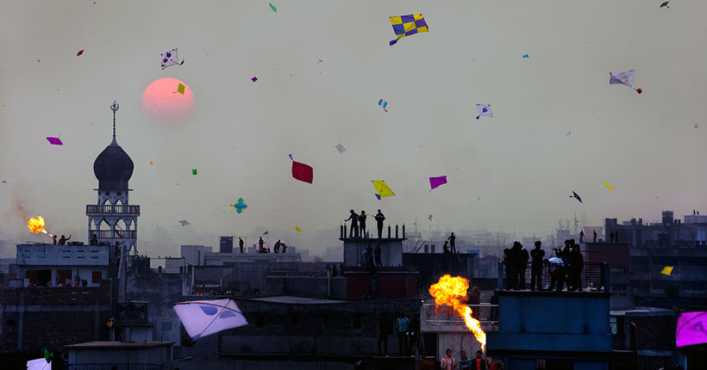
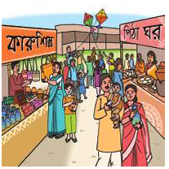
পৌষ মাসের শেষ দিনে পালিত হয় পুরান ঢাকার ঐতিহ্যবাহী সাকরাইন উৎসব
প‌্রণয়নেঃ মোঃ সাজেদুল ইসলাম সাজ্জাদ (সহঃ শিক্ষক) বড়তিলাইন সরকারি প্রাথমিক বিদ‌্যালয়। বিরল, দিনাজপুর । মোবাইল নং: ০১৭১০৫১৫৯৯৬( ইমো+হোয়াটস অ‌্যাপস )

Slide 6
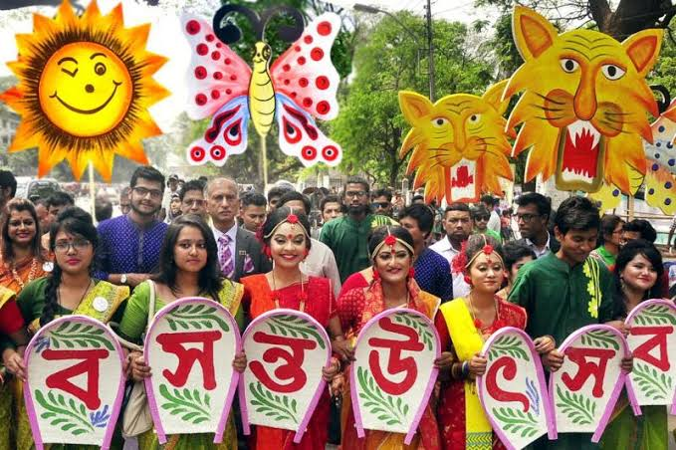
বাংলাদেশের বসন্ত উৎসব পালন
প‌্রণয়নেঃ মোঃ সাজেদুল ইসলাম সাজ্জাদ (সহঃ শিক্ষক) বড়তিলাইন সরকারি প্রাথমিক বিদ‌্যালয়। বিরল, দিনাজপুর । মোবাইল নং: ০১৭১০৫১৫৯৯৬( ইমো+হোয়াটস অ‌্যাপস )

Slide 7
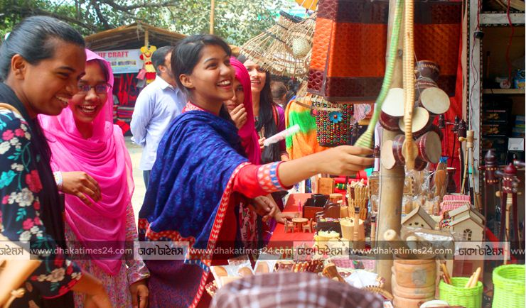
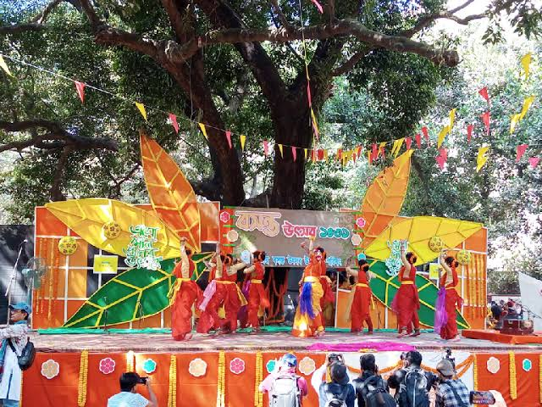
বসন্ত উৎসবের কেনাকাটার, ও নৃত‌্য পরিবেশন
প‌্রণয়নেঃ মোঃ সাজেদুল ইসলাম সাজ্জাদ (সহঃ শিক্ষক) বড়তিলাইন সরকারি প্রাথমিক বিদ‌্যালয়। বিরল, দিনাজপুর । মোবাইল নং: ০১৭১০৫১৫৯৯৬( ইমো+হোয়াটস অ‌্যাপস )

Slide 8
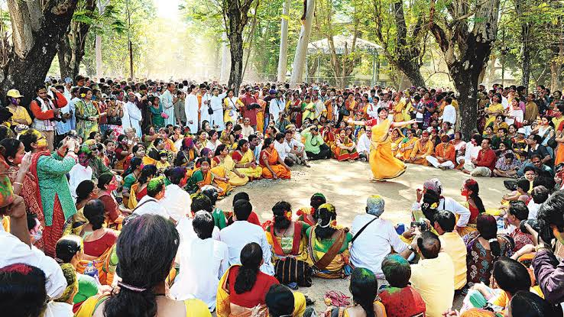
বসন্ত উৎসবে নৃত‌্য পরিবেশন।
প‌্রণয়নেঃ মোঃ সাজেদুল ইসলাম সাজ্জাদ (সহঃ শিক্ষক) বড়তিলাইন সরকারি প্রাথমিক বিদ‌্যালয়। বিরল, দিনাজপুর । মোবাইল নং: ০১৭১০৫১৫৯৯৬( ইমো+হোয়াটস অ‌্যাপস )

Slide 9
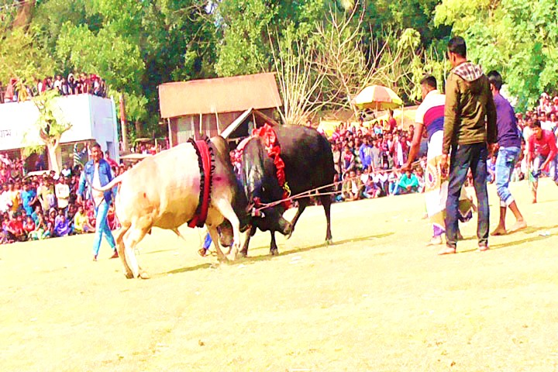
নড়াইলের সুলতান মেলায় বিখ্যাত ষাড়ের লড়াই
প‌্রণয়নেঃ মোঃ সাজেদুল ইসলাম সাজ্জাদ (সহঃ শিক্ষক) বড়তিলাইন সরকারি প্রাথমিক বিদ‌্যালয়। বিরল, দিনাজপুর । মোবাইল নং: ০১৭১০৫১৫৯৯৬( ইমো+হোয়াটস অ‌্যাপস )

Slide 10
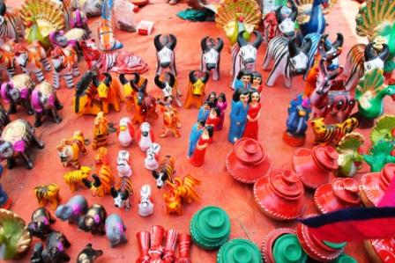
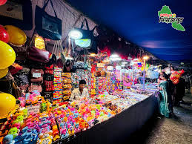
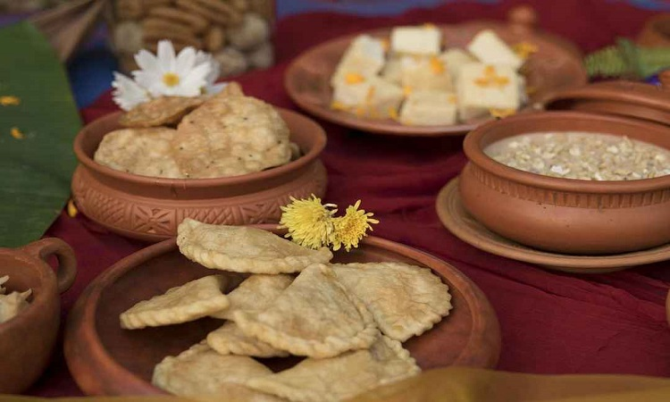
প‌্রণয়নেঃ মোঃ সাজেদুল ইসলাম সাজ্জাদ (সহঃ শিক্ষক) বড়তিলাইন সরকারি প্রাথমিক বিদ‌্যালয়। বিরল, দিনাজপুর । মোবাইল নং: ০১৭১০৫১৫৯৯৬( ইমো+হোয়াটস অ‌্যাপস )

Slide 11

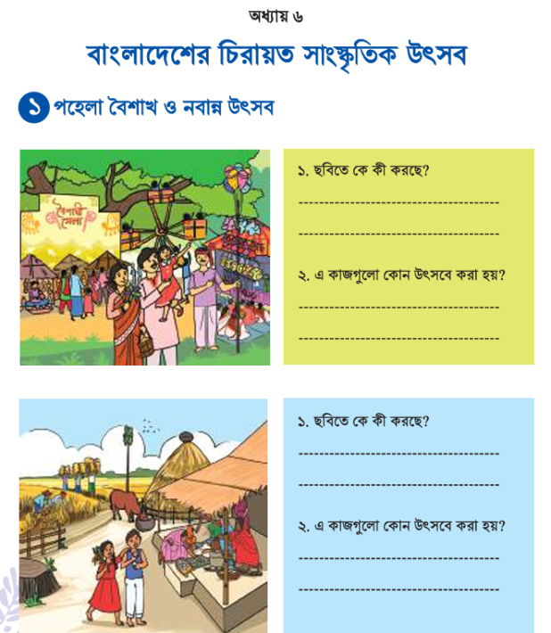
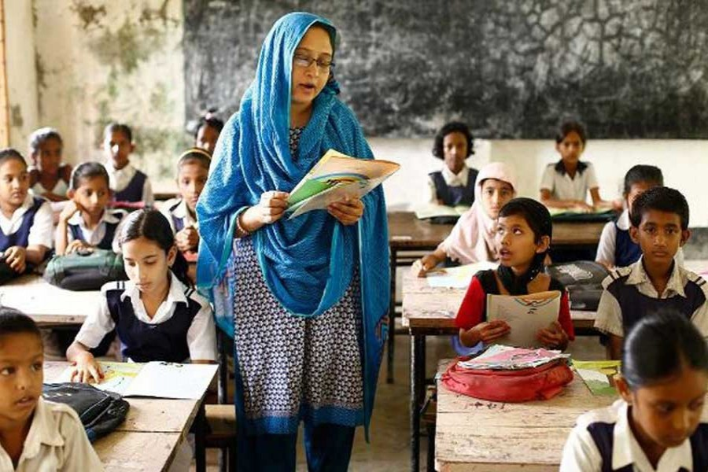
শিক্ষকের পাঠ
প‌্রণয়নেঃ মোঃ সাজেদুল ইসলাম সাজ্জাদ (সহঃ শিক্ষক) বড়তিলাইন সরকারি প্রাথমিক বিদ‌্যালয়। বিরল, দিনাজপুর । মোবাইল নং: ০১৭১০৫১৫৯৯৬( ইমো+হোয়াটস অ‌্যাপস )

Slide 12
পৌষ মেলা
বাংলাদেশের বহুল উদযাপিত উৎসবগুলোর মধ্যে পৌষ মেলা অন্যতম। 'পৌষসংক্রান্তি' উপলক্ষ্যে এ মেলার আয়োজন করা হয়। দেশের বিভিন্ন স্থানে পৌষ মেলা ভিন্ন ভিন্ন নামে পরিচিত। পুরান ঢাকায় পৌষ মেলায় ঘুড়ি ওড়ানো প্রতিযোগিতার আয়োজন করা হয়। এই উৎসব 'সাকরাইন' নামে পরিচিত। সোনারগাঁর লোকশিল্প জাদুঘর প্রাঙ্গণে 'কারুশিল্প মেলা', নড়াইলে 'সুলতান মেলা, আবার কোথাও 'আড়ং', 'পৌষ মেলা' ইত্যাদি নামে আয়োজন করা হয়। এসব মেলায় মাটির পুতুল, বিভিন্ন কারুপণ্য, পিঠা, তৈজসপত্র, গৃহস্থালি সামগ্রী ইত্যাদি পাওয়া যায়।
প‌্রণয়নেঃ মোঃ সাজেদুল ইসলাম সাজ্জাদ (সহঃ শিক্ষক) বড়তিলাইন সরকারি প্রাথমিক বিদ‌্যালয়। বিরল, দিনাজপুর । মোবাইল নং: ০১৭১০৫১৫৯৯৬( ইমো+হোয়াটস অ‌্যাপস )

Slide 13
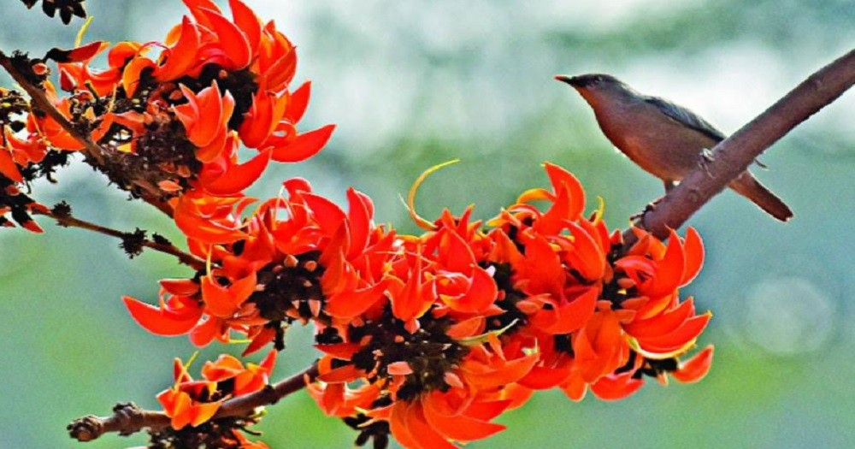
বসন্তের আগমন
প‌্রণয়নেঃ মোঃ সাজেদুল ইসলাম সাজ্জাদ (সহঃ শিক্ষক) বড়তিলাইন সরকারি প্রাথমিক বিদ‌্যালয়। বিরল, দিনাজপুর । মোবাইল নং: ০১৭১০৫১৫৯৯৬( ইমো+হোয়াটস অ‌্যাপস )

Slide 14
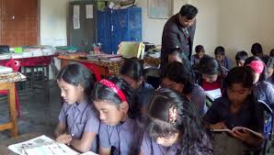
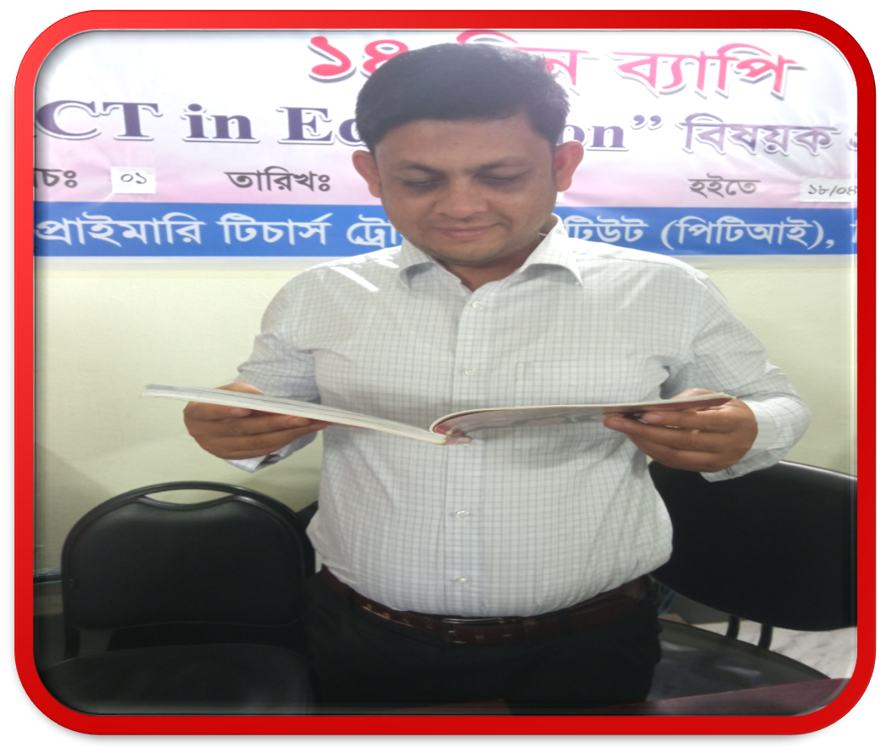
শিক্ষার্থীদের পাঠ
সরব পাঠ
নিরব পাঠ
প‌্রণয়নেঃ মোঃ সাজেদুল ইসলাম সাজ্জাদ (সহঃ শিক্ষক) বড়তিলাইন সরকারি প্রাথমিক বিদ‌্যালয়। বিরল, দিনাজপুর । মোবাইল নং: ০১৭১০৫১৫৯৯৬( ইমো+হোয়াটস অ‌্যাপস )

Slide 15
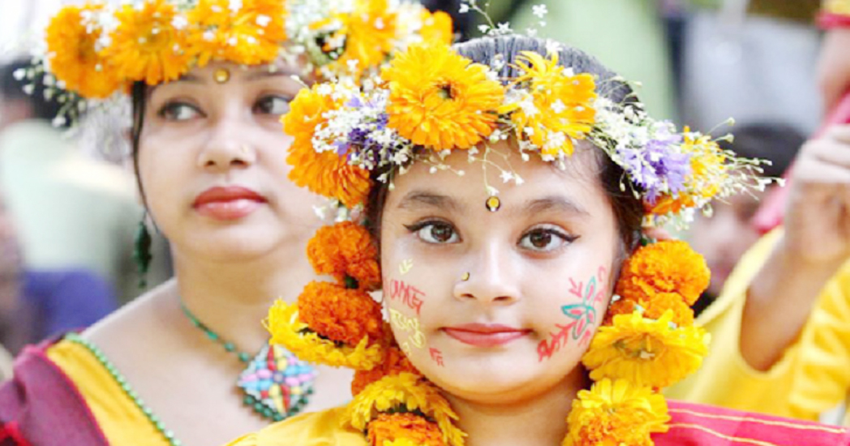
বসন্ত বরণ
প‌্রণয়নেঃ মোঃ সাজেদুল ইসলাম সাজ্জাদ (সহঃ শিক্ষক) বড়তিলাইন সরকারি প্রাথমিক বিদ‌্যালয়। বিরল, দিনাজপুর । মোবাইল নং: ০১৭১০৫১৫৯৯৬( ইমো+হোয়াটস অ‌্যাপস )

Slide 16
বসন্ত উৎসব
ঋতু বদলের পালায় শীতের পরে হাজির হয় ঋতুরাজ বসন্ত। প্রকৃতি নবজীবনের ছোঁয়ায় অপরূপ সাজে সজ্জিত হয়। গাছে গাছে গজায় নতুন সবুজ পাতা আর ফোটে রংবেরঙের ফুল। পলাশ, শিমুল, কৃষ্ণচূড়া, গোলাপ, কাঠগোলাপ, বেলি, আরও কত দৃষ্টিনন্দন ফুল। প্রকৃতির এ পরিবর্তন আমাদের মনে দোলা দেয়। আমরা মেতে উঠি বসন্ত উৎসবে। বসন্ত উৎসব উপলক্ষ্যে মেয়েরা সাজগোজ করে, বাসন্তী রঙের শাড়ি পরে। আর খোঁপায় গোঁজে নানা রঙের ফুল। পাশাপাশি ছেলেরাও পরে রঙিন পাঞ্জাবি বা ফতুয়া। বসন্ত উৎসব উপলক্ষ্যে নানা ধরনের সাংস্কৃতিক অনুষ্ঠানের আয়োজন করা হয়।
প‌্রণয়নেঃ মোঃ সাজেদুল ইসলাম সাজ্জাদ (সহঃ শিক্ষক) বড়তিলাইন সরকারি প্রাথমিক বিদ‌্যালয়। বিরল, দিনাজপুর । মোবাইল নং: ০১৭১০৫১৫৯৯৬( ইমো+হোয়াটস অ‌্যাপস )

Slide 17
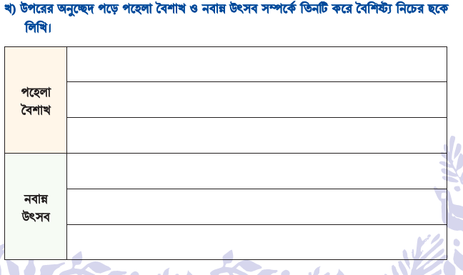
প‌্রণয়নেঃ মোঃ সাজেদুল ইসলাম সাজ্জাদ (সহঃ শিক্ষক) বড়তিলাইন সরকারি প্রাথমিক বিদ‌্যালয়। বিরল, দিনাজপুর । মোবাইল নং: ০১৭১০৫১৫৯৯৬( ইমো+হোয়াটস অ‌্যাপস )

Slide 18
দলীয় কাজ
যুক্তবর্ণ গুলো খুঁজে বের করে ভেঙ্গে দেখাও এবং নতুন শব্দ গঠন কর।
কৃষ্ণ
দৃষ্টি
সজ্জিত
কালো
চাহনি
সাজানো
প‌্রণয়নেঃ মোঃ সাজেদুল ইসলাম সাজ্জাদ (সহঃ শিক্ষক) বড়তিলাইন সরকারি প্রাথমিক বিদ‌্যালয়। বিরল, দিনাজপুর । মোবাইল নং: ০১৭১০৫১৫৯৯৬( ইমো+হোয়াটস অ‌্যাপস )

Slide 19
মূল্যায়ন
পৌষ মেলা সম্পর্কে ৩টি বৈশিষ্ট্য লেখ।
ক।
খ।
গ।
প‌্রণয়নেঃ মোঃ সাজেদুল ইসলাম সাজ্জাদ (সহঃ শিক্ষক) বড়তিলাইন সরকারি প্রাথমিক বিদ‌্যালয়। বিরল, দিনাজপুর । মোবাইল নং: ০১৭১০৫১৫৯৯৬( ইমো+হোয়াটস অ‌্যাপস )

Slide 20
বাড়ির কাজ
আজকের পাঠের যুক্তবর্ণ গুলো ভেঙ্গে নিয়ে আসবে।
প‌্রণয়নেঃ মোঃ সাজেদুল ইসলাম সাজ্জাদ (সহঃ শিক্ষক) বড়তিলাইন সরকারি প্রাথমিক বিদ‌্যালয়। বিরল, দিনাজপুর । মোবাইল নং: ০১৭১০৫১৫৯৯৬( ইমো+হোয়াটস অ‌্যাপস )

Slide 21
বাড়ির কাজ
১। একটি পৌষ মেলার উৎসবে তুমি কী কী করতে চাও? (৫ লাইন)
২। আগামী বসন্ত মেলায় তুমি কীভাবে উদযাপন করতে চাও? (৩ লাইন)
প‌্রণয়নেঃ মোঃ সাজেদুল ইসলাম সাজ্জাদ (সহঃ শিক্ষক) বড়তিলাইন সরকারি প্রাথমিক বিদ‌্যালয়। বিরল, দিনাজপুর । মোবাইল নং: ০১৭১০৫১৫৯৯৬( ইমো+হোয়াটস অ‌্যাপস )

Slide 22

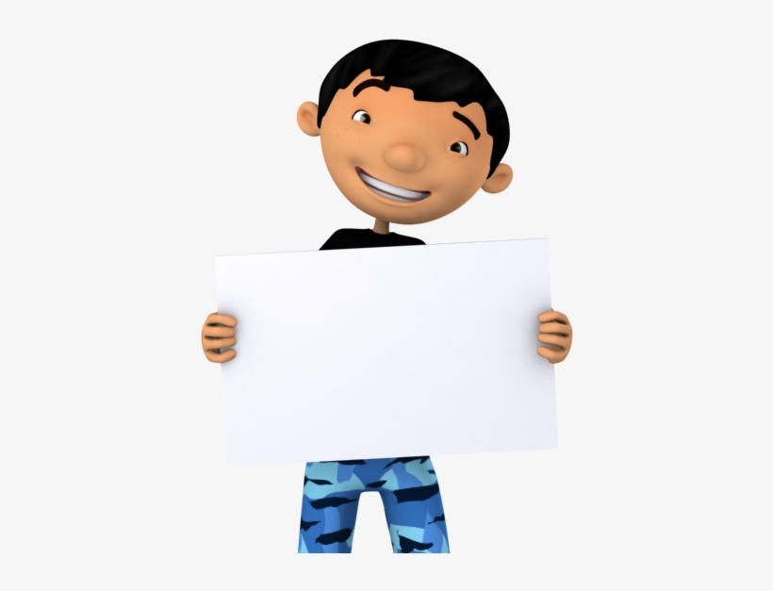
ধন্যবাদ সবাইকে
প‌্রণয়নেঃ মোঃ সাজেদুল ইসলাম সাজ্জাদ (সহঃ শিক্ষক) বড়তিলাইন সরকারি প্রাথমিক বিদ‌্যালয়। বিরল, দিনাজপুর । মোবাইল নং: ০১৭১০৫১৫৯৯৬( ইমো+হোয়াটস অ‌্যাপস )

